Slide 1



2021
删繁就简，
法领异新
Nokia上海贝尔 数字互联赛道
Notes:
版权声明：精品模板商业授权，请联系【锐旗设计】:https://9ppt.taobao.com，专业PPT老师为你解决所有PPT问题！

Slide 2
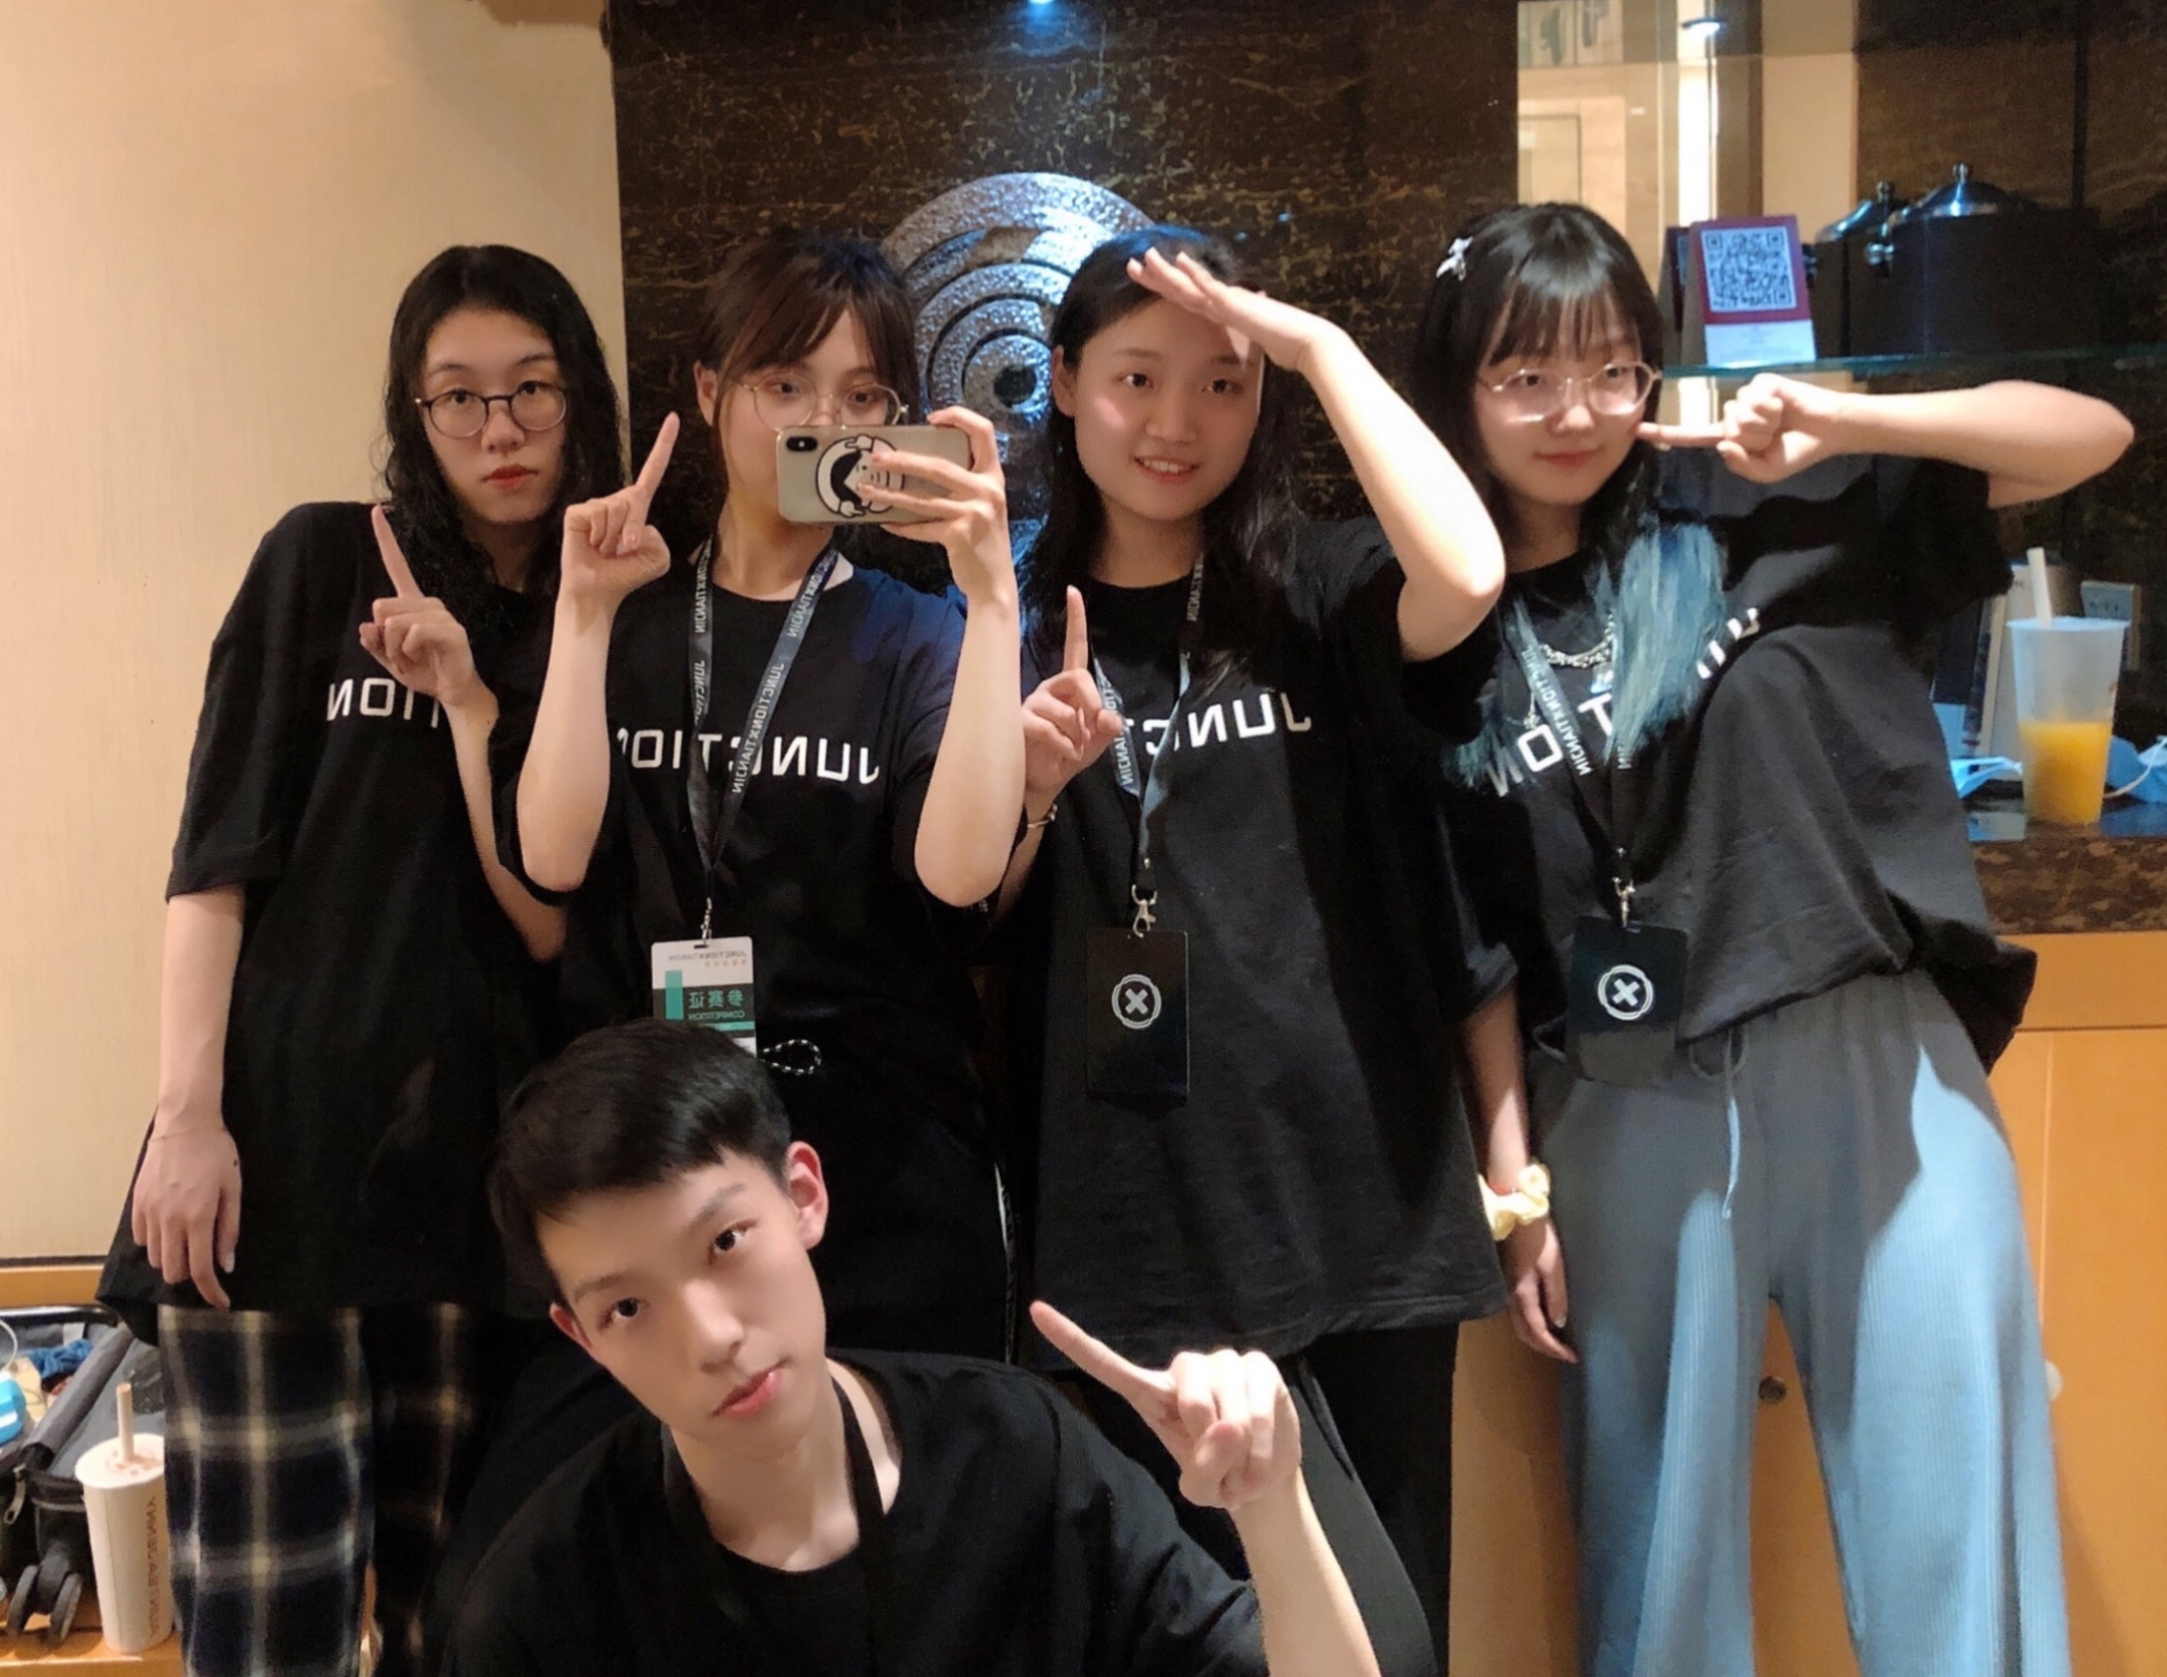
#00509D第一名就全员JK队
学校：天津大学
参加赛道：上海诺基亚贝尔·数字互联赛道
关于我们
团队来自天津大学，2018级计算机科学与技术（新工科试验班）专业本科生。
团队由五名成员组成，分别为谢含笑、袁雪凝、赵思澜、李浩、郑致远（右图由左至右）。团队成员学习能力强、专业基础扎实、拥有创新思维，各有所长，分工合作，能够顺利攻破各种问题。
2

Slide 3
产 品 概 述
技 术 路 线 与 产 品 设 计
目 录
功 能 与 实 现
分 析 与 展 望
3

Slide 4
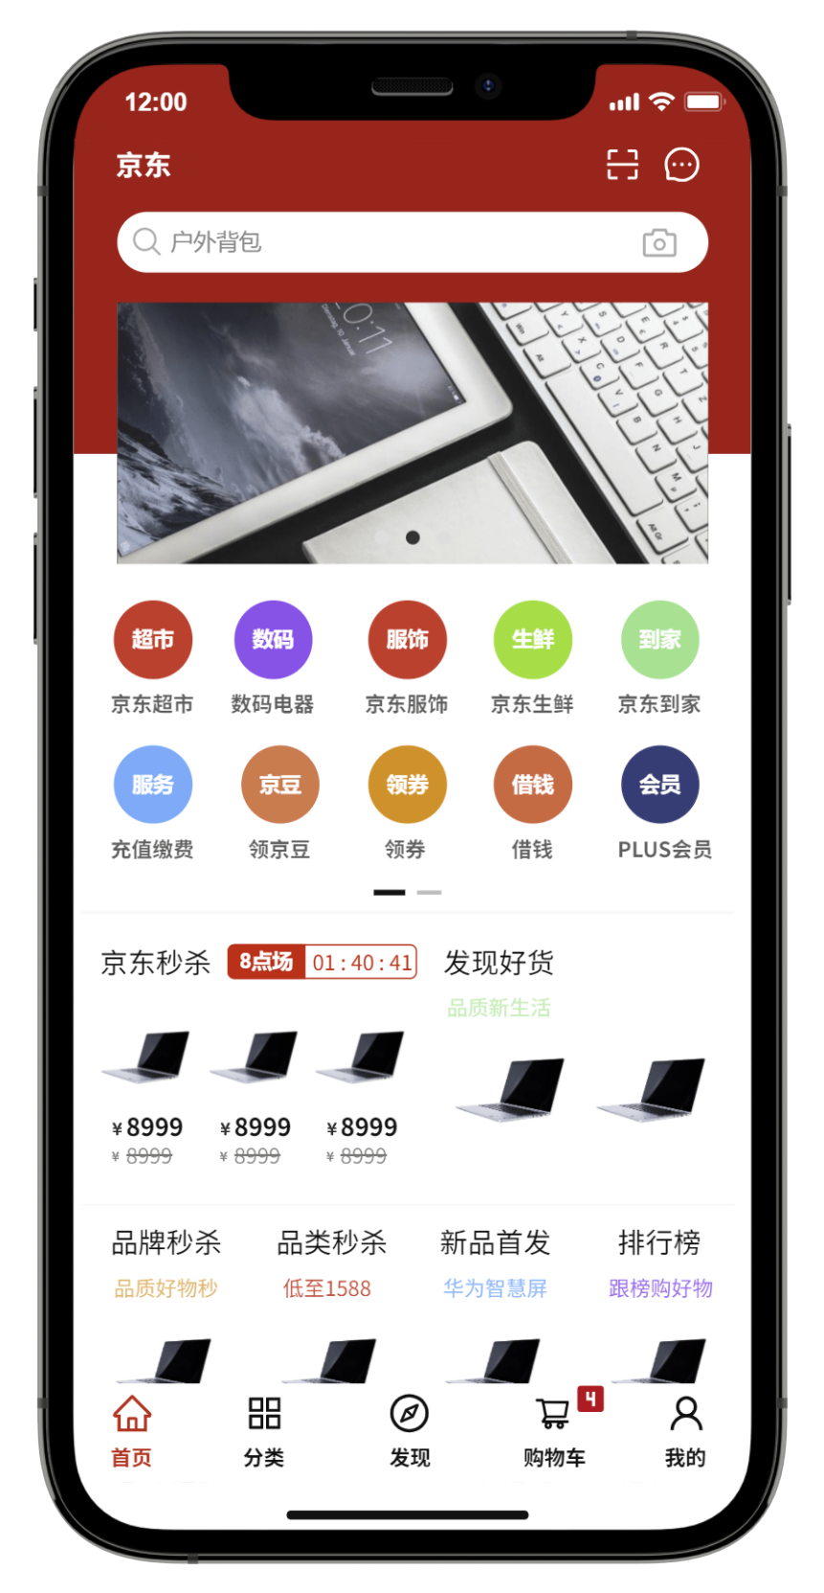
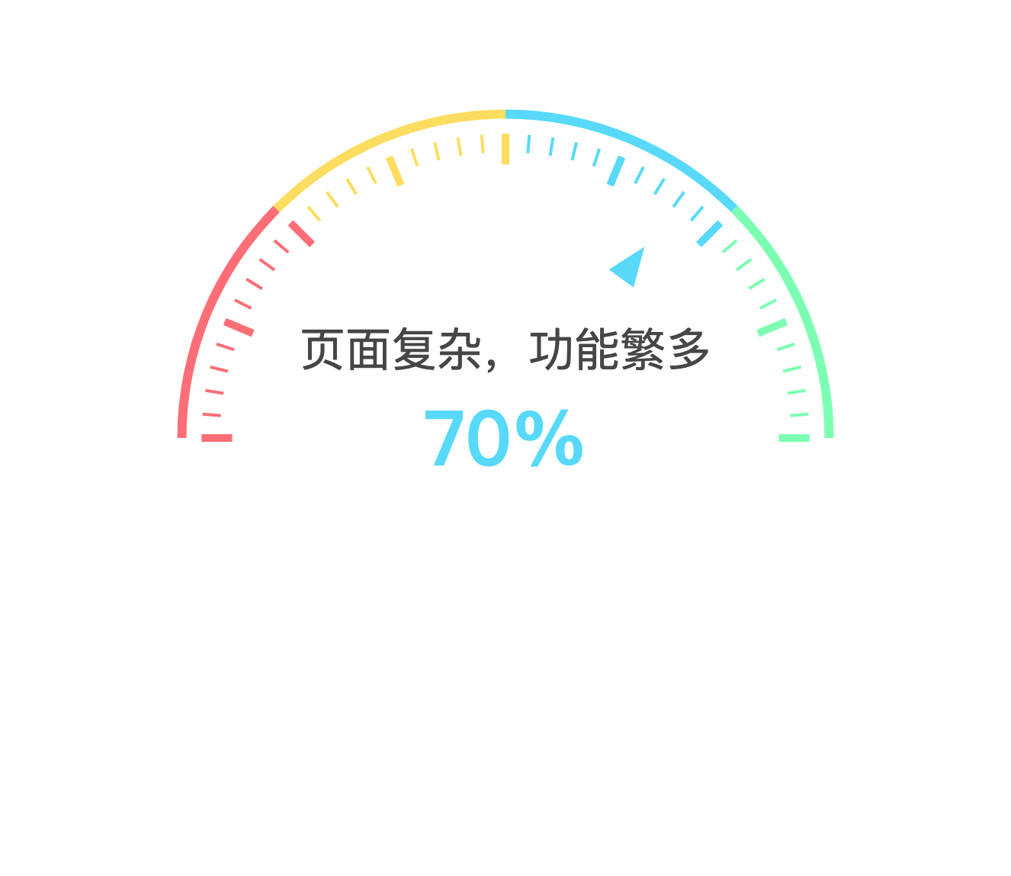
打开手机应用总是感觉眼花缭乱？
音乐软件中的广场功能
购物软件中的充值功能
总是要请求我各种各样的权限？
麦克风权限
摄像头权限
4
Notes:
引入页 可以根据讲稿再修改

Slide 5
为满足多元化的用户需求，越来越多的App无限制地做加法。在为部分用户提供便利的同时，也给其他用户带来了麻烦。用户的核心需求所占据的版面被一缩再缩，纷繁复杂的界面给用户寻找自己需要的功能带来了巨大的困难。在这个情况下，我们希望通过做减法来提高用户体验。考虑到不同用户的需求，平台选择将这个权利交给用户自己定义。“简 · 法”的核心功能也由此诞生，让用户通过简便的交互删减、定义自己的应用。
化 繁 为 简
做简单的减法，提升用户体验。
做合理的规范，调整开发流程。
新的规则，新的体验。
5
Notes:
“出发点很小，路却很长”，深挖“简化应用”背后，是整个手机应用行业框架的缺失。当前手机应用市场，是“开发者”“独断专行”的帝国。看似用户是上帝，但是对于应用几乎没有什么话语权。

Slide 6
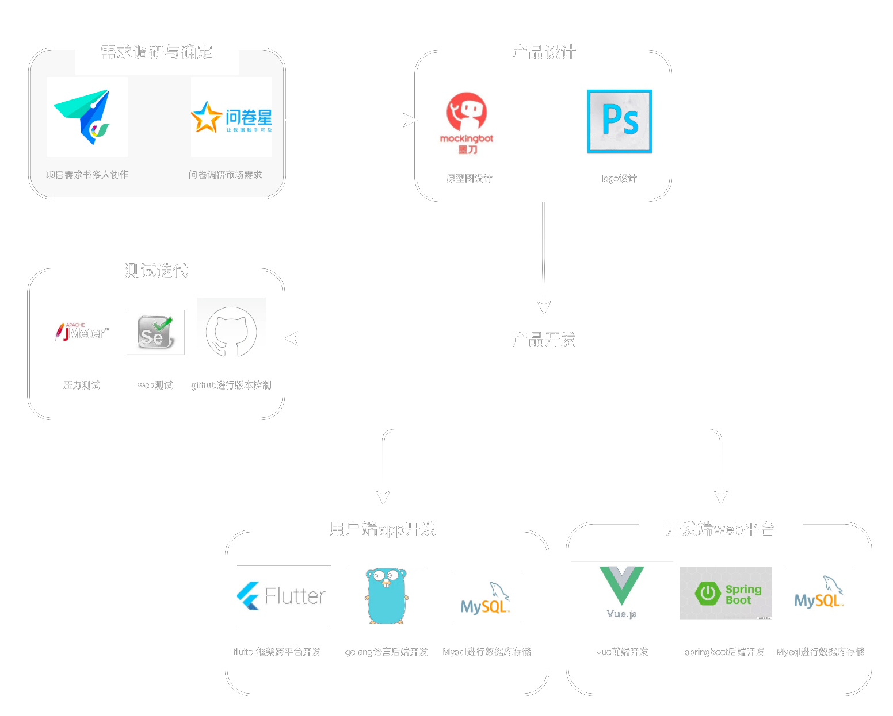
技术路线
6

Slide 7
核心工作
——推行“简”之生活方式，
以达开发者与用户之“和合共生”
1
用户端APP
2
开发端Web平台
用户通过APP可以实现对所用手机软件的精简操作。
为开发者提供一个以“更专注核心功能开发”为核心思想的开发平台，并以“功能模块化”为实现方式。
7

Slide 8
01
删繁就简，编辑应用功能
对软件中“可编辑功能权限范围”的功能进行停用或恢复，亦支持对功能进行部分自定义
用户端App
02
模版管理与智能推荐功能
用户可保存和分享自定义编辑结果，亦可使用他人分享的模版，平台将依照其进行模版的相关推荐
03
应用管理功能
在平台上下载或升级相关应用，在下载过程中即可对应用进行编辑操作
8

Slide 9
提供一个以“更专注核心功能开发”为核心思想，以“功能模块化”为实现方式的开发平台
帮助开发者定义自己的核心功能及“可编辑功能”权限范围，提供模版保护产品核心和开发者权益
允许开发者自由开发模块，
平台提供模块化功能编写架构
提供一些“泛模版”，开发者即拿即用，既节省开发时间，又可更注重于“核心功能开发”
开发端Web平台
9

Slide 10
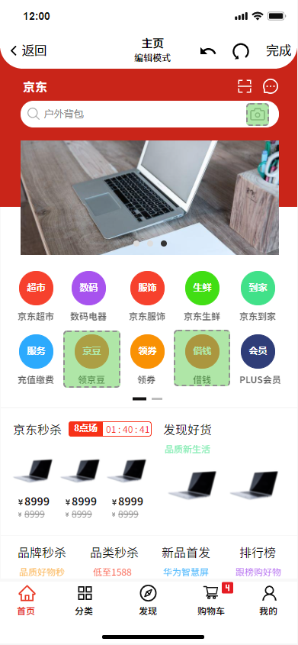
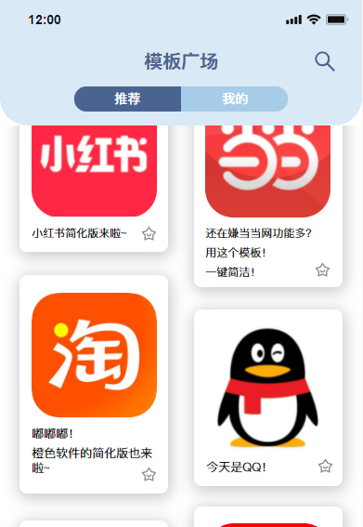
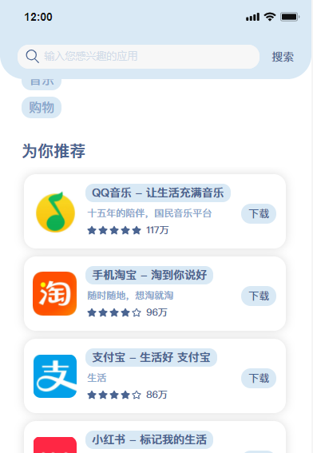
用户端App原型图
删繁就简，编辑应用
根据习惯，模板推荐
应用管理，智能推荐
10

Slide 11
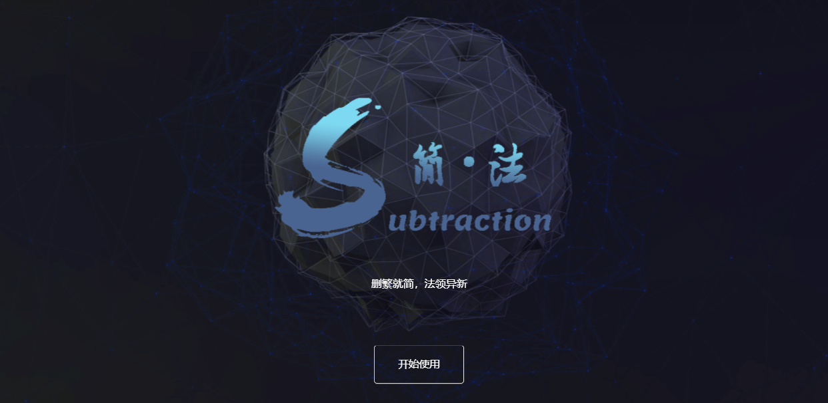
开发端Web原型图
开发端采用Web，使用轻量级的网页与开发者交互
配合高速的5G网络，开发者轻松上手
11

Slide 12
那么我们是如何实现
应用的隐藏、拖拽与显示的呢？
12

Slide 13
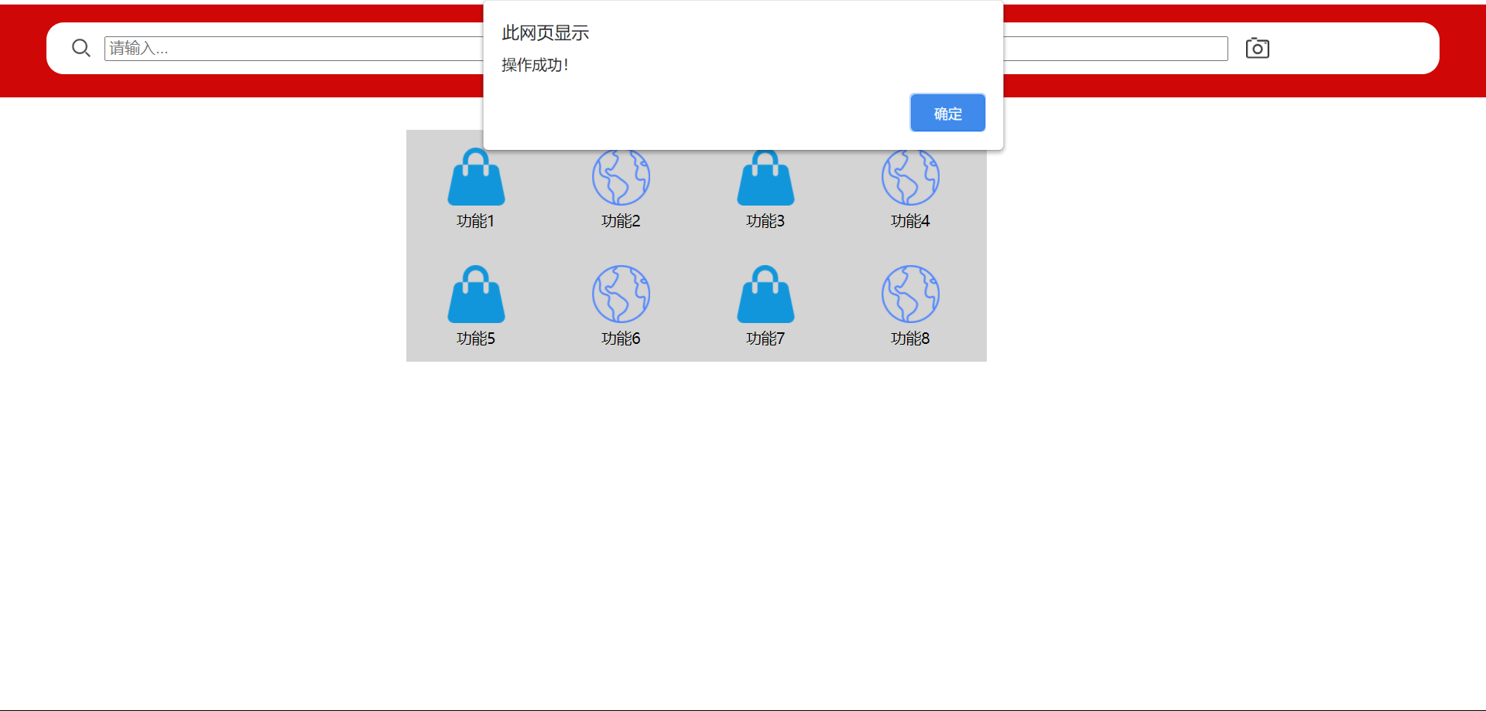
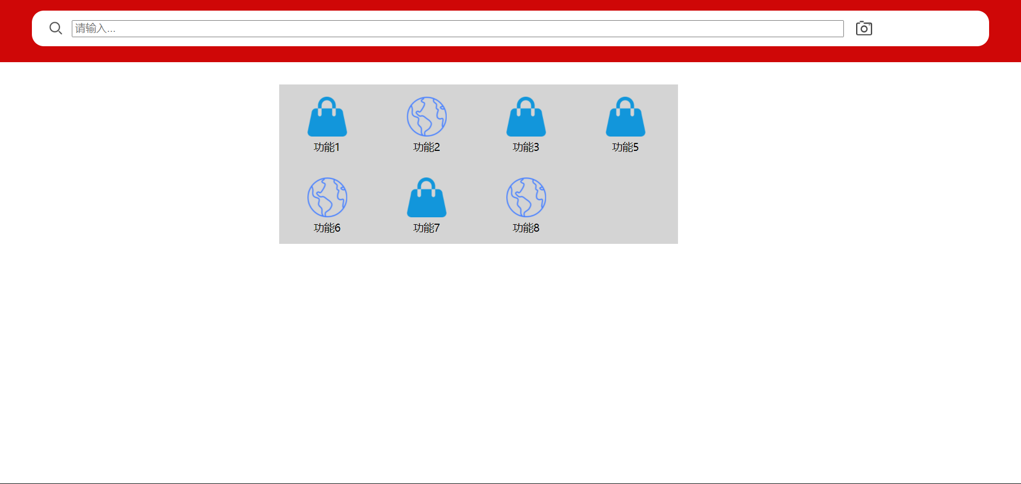
团队基于函数工作流与云数据库，实现了一个Serverless的产品Demo。当点击想要隐藏的部分时（Demo网页支持摄像头点击和功能点击），网页会向云函数发送表单进行请求，根据后端返回的结果执行相应操作。
前端UI部分
HTML+CSS+JavaScript
使用函数工作流托管代码，
节约开发时间，提升应用弹性
后端代码部分
Python+FunctionGraph+APIG
使用函数工作流托管代码，
节约开发时间，提升应用弹性
数据库部分
云数据库RDS
使用云数据库，增强数据库可维护性
13

Slide 14
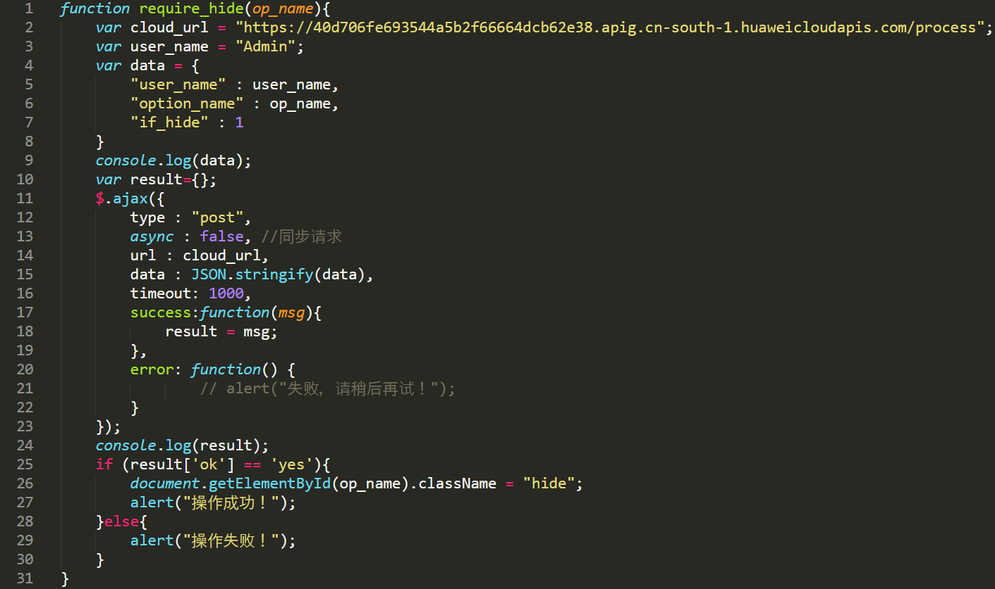

对于WebApp而言，仅需将相应部分的前端css部分"display"参数改成"none"，其他的通过"inline-block"等进行位置调整即可；
对于iOS和Android使用面向对象语言编写App前端时，前端的修改就更为容易和简便。
14

Slide 15
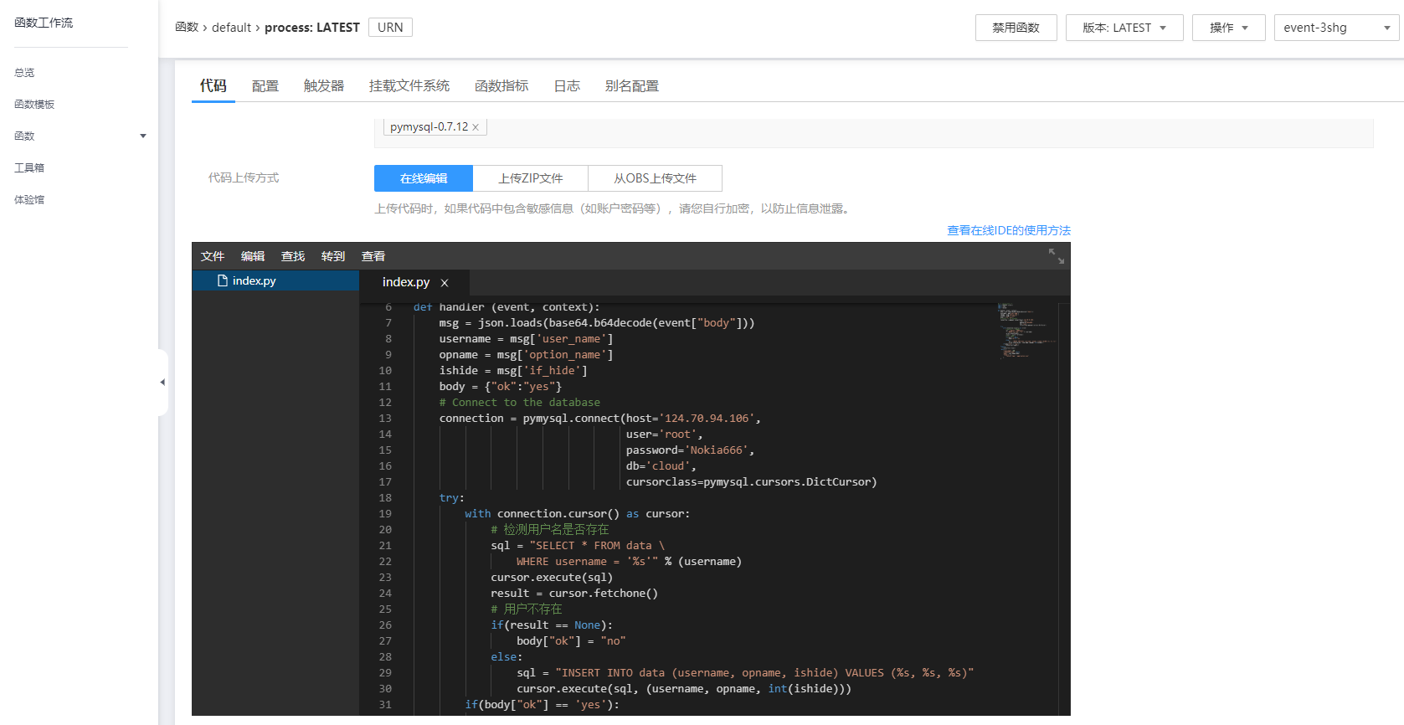
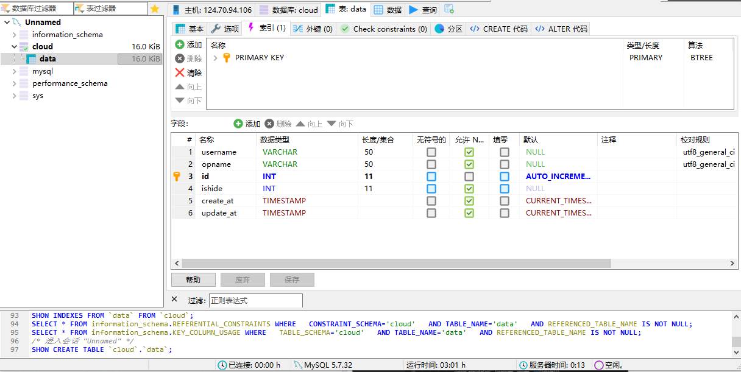
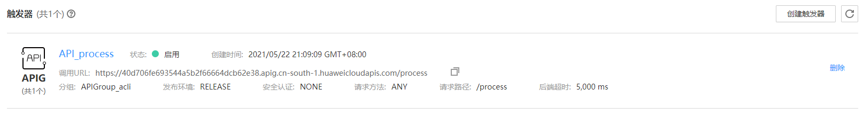
函数工作流是一个用来协调多个分布式任务执行的全托管 Serverless 云服务，简化了开发和运行业务流程所需要的任务协调、状态管理以及错误处理等繁琐工作，让用户更好地专注业务逻辑开发。
Demo的后端采用函数工作流托管服务，添加APIG触发器供前端调用。
云数据库RDS 是一种基于云计算平台的在线云数据库服务。
本Demo的数据库采用云数据库RDS，通过PyMySQL与后端连接，实现数据的增删改查。
15

Slide 16
Strength
S
W
Weakness
新的模式和流程，为用户和开发者提供共同的便利。
技术实现无壁垒，实际上做的是融合功能，不存在高额开发的需求。
产品定位明确，目标用户群体较广。
符合极简、隐私保护的潮流
市场占有不能得到保障。
新的模式需要新的适应过程，周期较长。
开发者不配合。
O
T
Opportunities
Threats
全新的模式与流程，无类似产品。
全新的需求，未实现过的功能。
互联网和5G的发展，国家政策支持。
规则制定不完善，可能被找到规则漏洞。
会对既定市场和已存在的规定会产生冲击，形成行业竞争。
16

Slide 17
SWOT策略制定
SO
机会追寻
ST
威胁避险
利用优势，追寻机会
使用优势，回避威胁
通过技术优势加快实现进度，降低开发成本。
结合科技和制度优势为用户提供更便捷、舒适的服务。
通过技术优势对产品的规则和概念进行完善，避免漏洞产生的安全问题。
进行更多的沟通和调研，做到与既定市场兼容并包，而不是你死我活。
WO
优势强化
WT
劣势防守
修正弱势，强化优势
避开威胁，调整路线
加强对市场的分析和结合实况进行战略策略的调整
切实面对问题，解决用户痛点，并通过激励制度鼓励用户参与，让用户形成使用习惯。
不盲目抢占市场，而是一步一步通过解决问问题使用户和开发者自觉进入。
不追求速度，追求质量，避免漏洞问题。

Slide 18
B
C
让每一位用户自己做简法
用户地位提高
着力于一个具体的方向——手机app，在对整体应用市场改动较小的情况下，为整个应用市场制定新的框架法则，让每一位用户都可以自己“做简法”
A
D
用户不再被App支配，基于“简.法”框架的App可以为用户提供自由度高、隐私安全、推荐智能的应用服务。
Prospect
未来
展望
贩卖“核心服务”
H
E
科技造福人类
在未来，开发者可以通过“简.法“框架，简化开发流程，为用户定制个性化模板，通过贩卖“核心服务”、“人性化设计”赚取利润而非通过“流量”
“科技以人为本”，科技是造福人类的“利器”，这也是“简.法”所秉承的宗旨。
J
F
18

Slide 19
让每一位用户自己做简法
用户地位提高
着力于一个具体的方向——手机app，在对整体应用市场改动较小的情况下，为整个应用市场制定新的框架法则，让每一位用户都可以自己“做简法”
用户不再被App支配，基于“简.法”框架的App可以为用户提供自由度高、隐私安全、推荐智能的应用服务。
和合共生，守正出新
成就未来
贩卖“核心服务”
科技造福人类
在未来，开发者可以通过“简.法“框架，简化开发流程，为用户定制个性化模板，通过贩卖“核心服务”、“人性化设计”赚取利润而非通过“流量”
“科技以人为本”，科技是造福人类的“利器”，这也是“简.法”所秉承的宗旨。
19

Slide 20
Thanks
删繁就简，法领异新
Nokia上海贝尔 数字互联赛道
Notes:
版权声明：精品模板商业授权，请联系【锐旗设计】:https://9ppt.taobao.com，专业PPT老师为你解决所有PPT问题！

